Slide 1


Державна податкова служба України
Головне управління ДПС
у Рівненській області

Slide 2
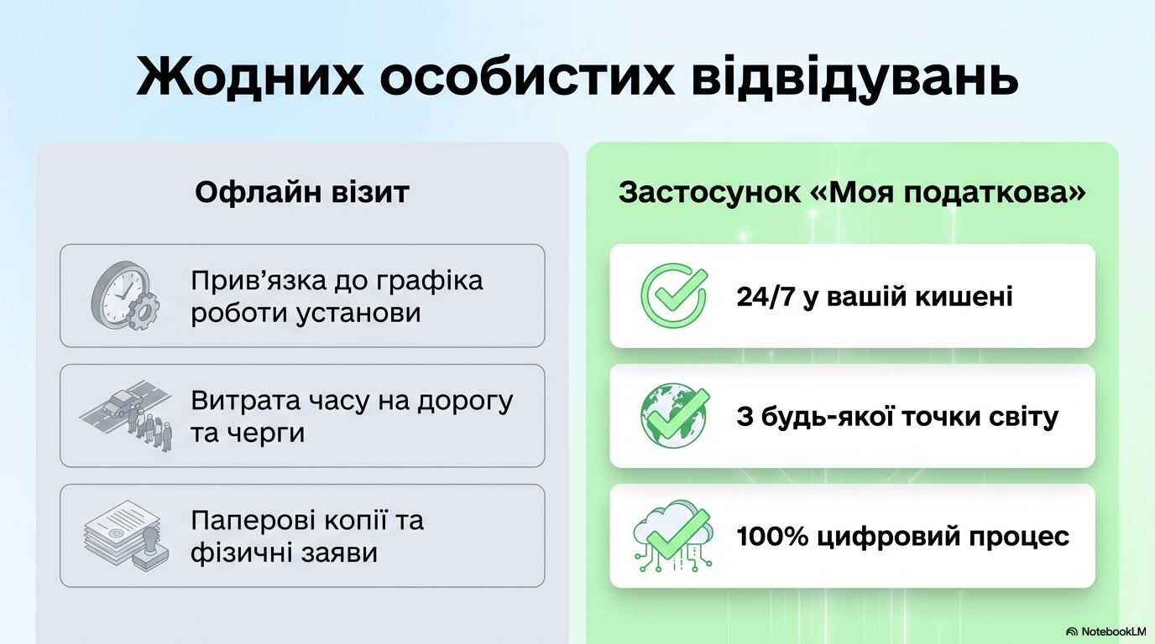

Slide 3
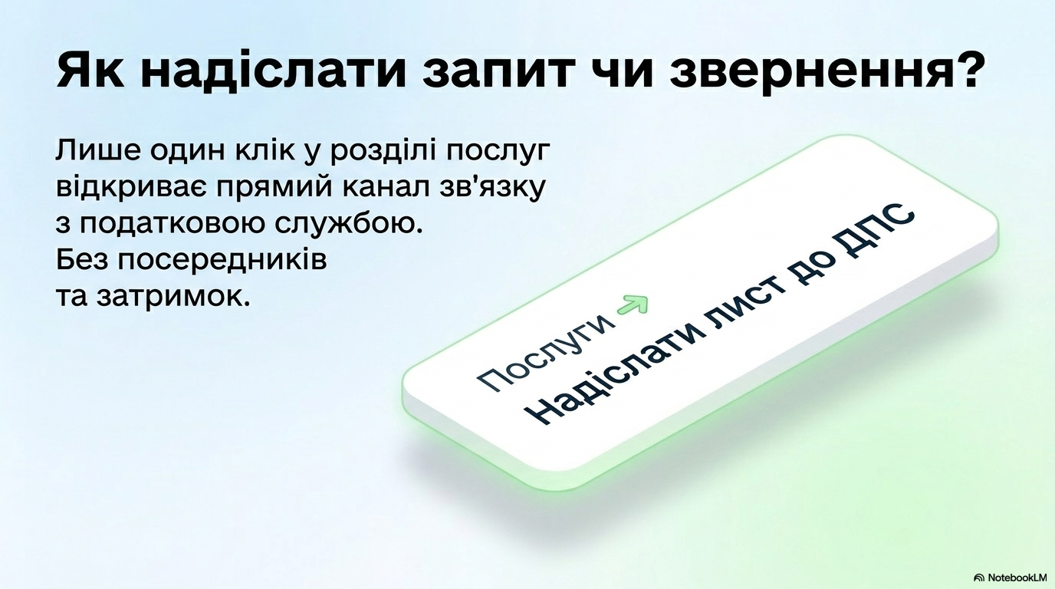

Slide 4
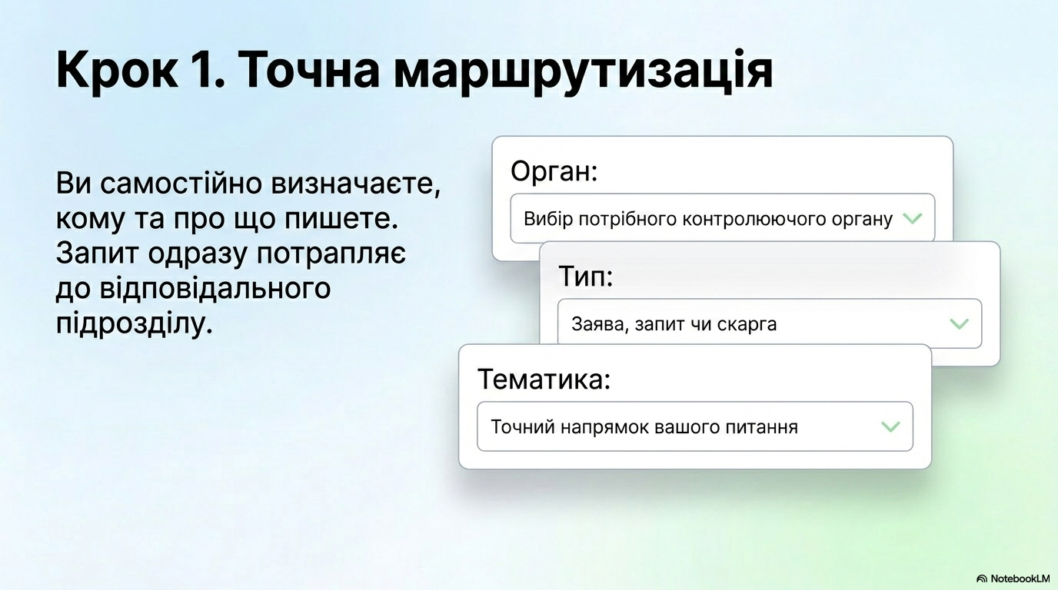

Slide 5
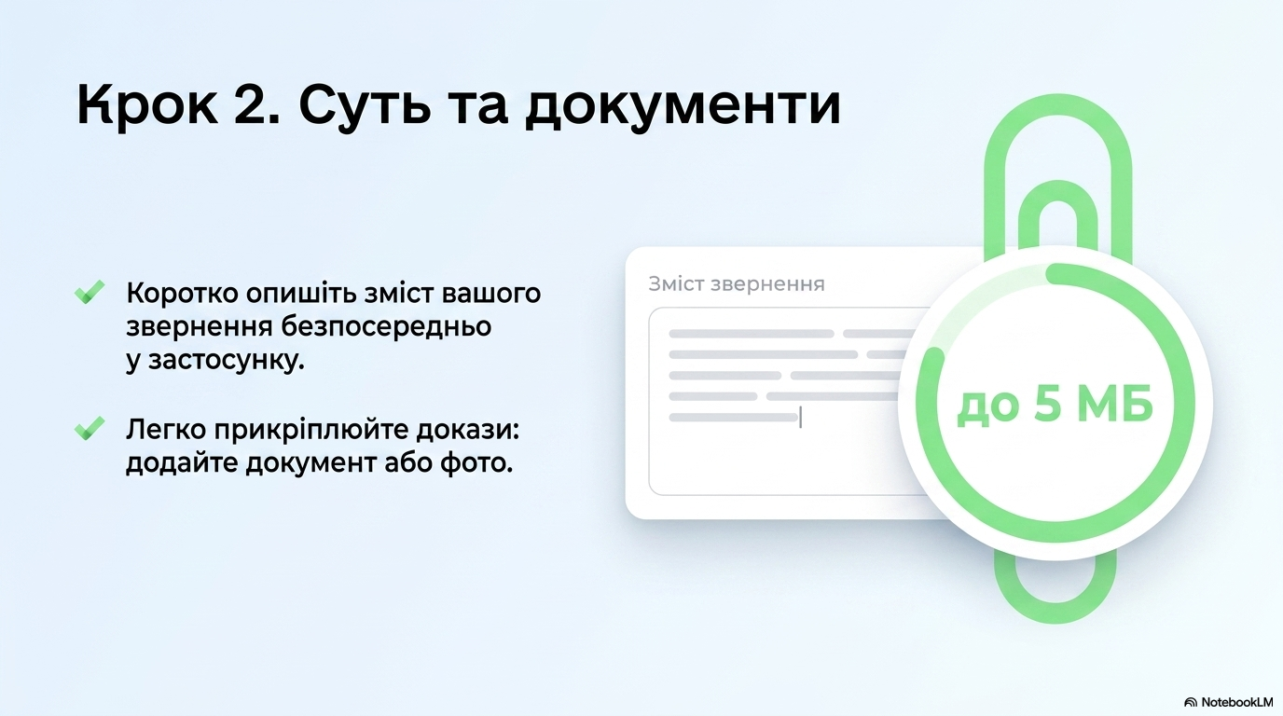

Slide 6
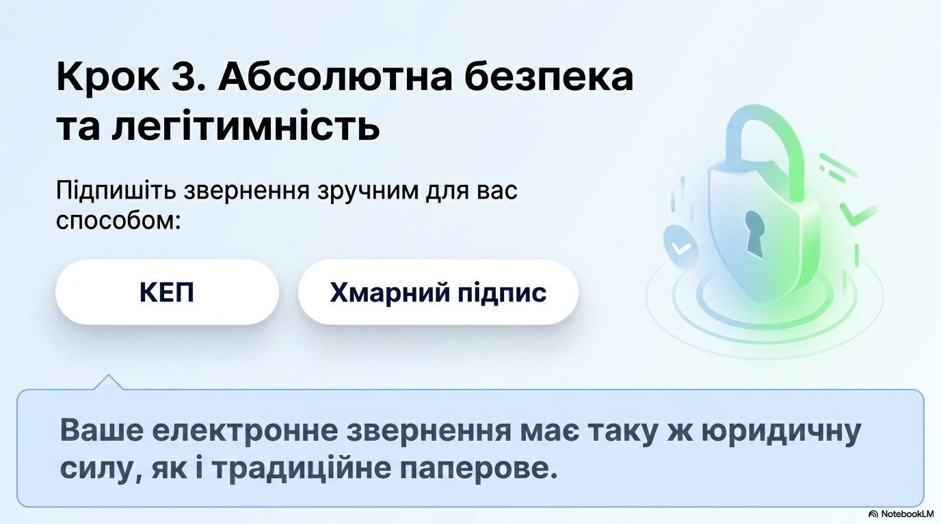

Slide 7
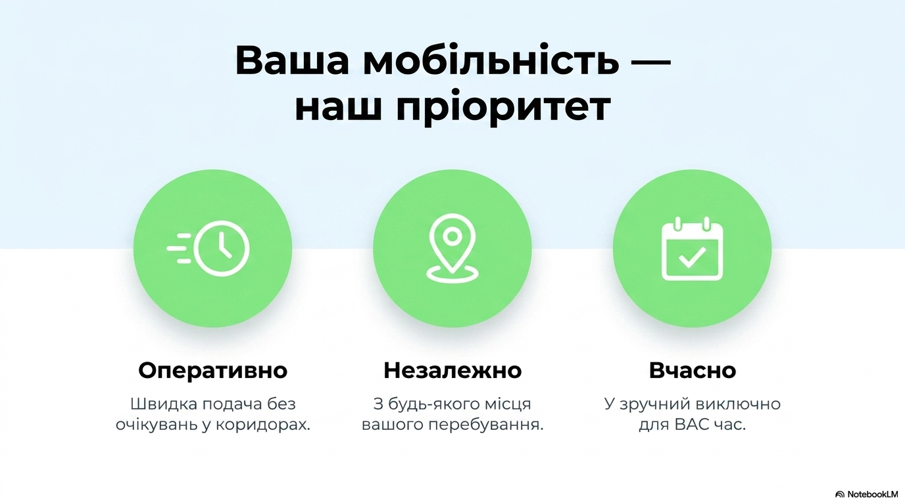
Оперативно Безбар’єрно Вчасно

Slide 8
